Slide 2
Ce que vous devez savoir pour protéger votre smartphone
Novembre 2022
Présentation par Safeonweb à la suite de la campagne 2022

Slide 3
Internet présente de nombreux avantages
Toutes les informations
sont à portée de main
Heures d'ouverture
Bulletin météo
Guidage routier
C’est pratique et rapide
Les transactions bancaires peuvent être effectuées par voie numérique
Pas besoin de faire la queue au guichet communal
Pas d'amende à la bibliothèque
Docteur, dentiste, pharmacien à portée de main
Contact permanent
avec tout le monde
La famille et les amis qui vivent loin sont un peu plus proches
Envie d'aller boire un verre entre amis ? Il n’y a qu’à demander

Slide 4
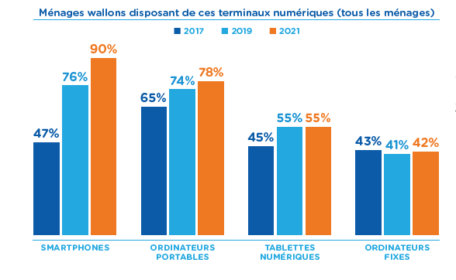
Les smartphones sont de plus en plus populaires
Notes:
Presque tous les citoyens de plus de 16 ans en ont un
Utilisation de plus en plus intensive des smartphones : plus d’applications, plus longtemps
Les enfants reçoivent leur premier smartphone de plus en plus tôt. Selon le rapport d'Apestaartjaren (2022), il semblerait que ce soit dès l'âge de 8 ans. A partir de 13 ans, chaque jeune semble être l'heureux propriétaire d'un smartphone.

Slide 5
Les criminels et les escrocs
y voient une belle opportunité
Augmentation du nombre de virus pour smartphone
De plus en plus de menaces sont développées et apparition de Mobile Malware
Notes:
Le nombre de virus spécialement développés pour les smartphones augmente
Nous nous fions de plus en plus aux appareils mobiles, et les cybercriminels y voient l’occasion parfaite de mettre la main sur nos informations et notre argent, ou tout simplement de faire des dégâts. Dans cette perspective, ils développent un certain nombre de menaces spécialement conçues pour agir sur des plateformes mobiles : les malwares mobiles.
Les malwares mobiles (ou virus pour appareils mobiles) sont des logiciels malveillants conçus spécifiquement pour les appareils mobiles, tels que les smartphones et les tablettes, dans le but d'accéder à des données privées.

Slide 6
Exemple de Flubot
Des milliers de smartphones ont été infectés en 2021
Notes:
La propagation du virus FLUBOT, qui a touché bon nombre d’internautes lambda, est sans aucun doute la cyberattaque qui a le plus inquiété le CCB en 2021 Des milliers de smartphones ont été infectés par ce virus en un rien de temps car les utilisateurs ont téléchargé une application par inadvertance. Le virus a ainsi pu se propager de manière invisible à tous les contacts des victimes.

Slide 8
Comment les malwares mobiles
contaminent-ils les appareils mobiles ?
Via une application
Via un appareil qui n'est pas à jour
Via un message suspect

Slide 10
Etape 1 :
Téléchargez uniquement des applications dans des appstores officiels
Notes:
Les appstore officiels sont l'App Store si vous utilisez un iPhone et le Google Play Store si vous utilisez une autre marque d'appareil. Avant de télécharger une application, vérifiez donc toujours d’où elle provient.
N'installez alors que des applications provenant d'une source officielle (Google Play, App Store) ou d'un fournisseur officiel (par exemple LG, Samsung, SONY, Amazon, etc.). N'installez jamais une application provenant d'une source que vous ne connaissez pas.
Google et Apple mettent tout en œuvre pour s'assurer que les applications qu'ils proposent ne contiennent pas de malwares. Même si quelqu'un parvient à proposer une application malveillante dans l'une de ces boutiques, Google ou Apple la détectera rapidement et agira en conséquence. Les autres fournisseurs n'offrent pas les mêmes garanties de sécurité.

Slide 11
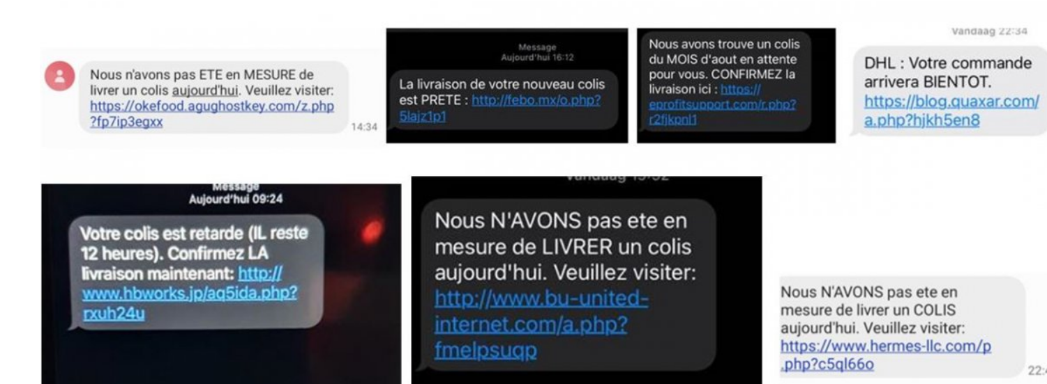
Etape 2 :
Détectez les messages suspects
Notes:
Restez toujours très prudent lorsque vous recevez un e-mail ou un SMS vous demandant de télécharger une application. SI vous téléchargez une application par le biais d'un appstore peu sécurisé, il est probable que cette application soit dangereuse, voire que ce soit un virus.

Slide 12
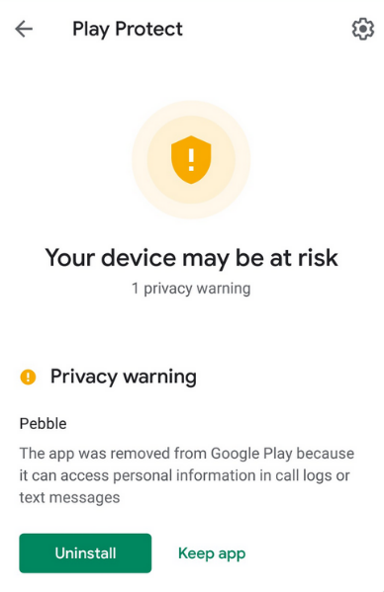
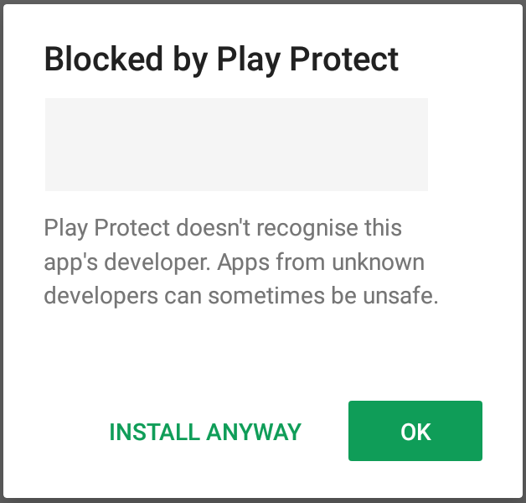
Etape 3 :
N’ignorez pas les alertes de sécurité
Notes:
Votre smartphone vous signale que l’application que vous essayez d'installer n’est pas fiable ? Arrêter immédiatement l'installation de l'application.

Slide 13
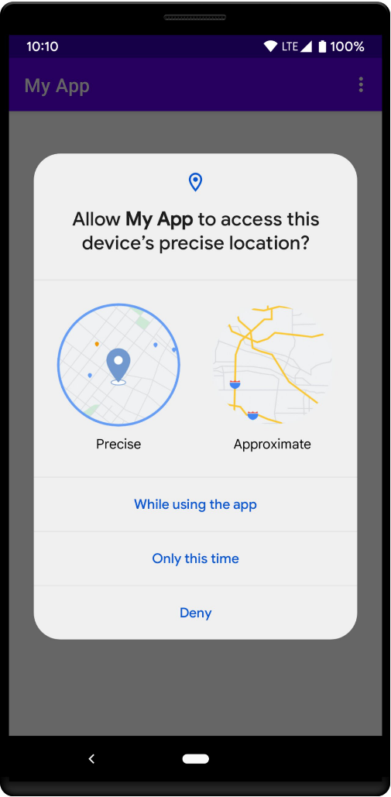
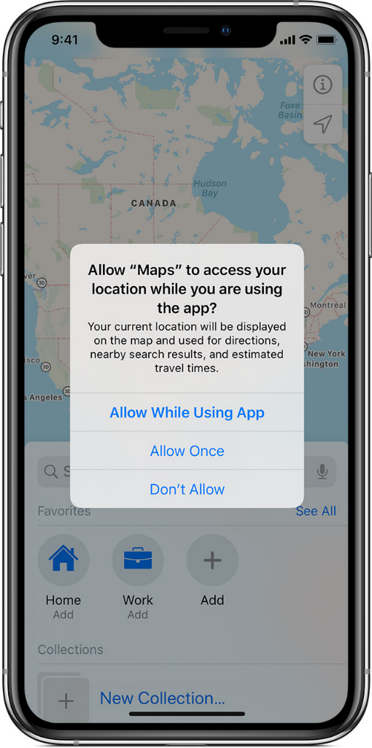
Etape 4 :
Donnez seulement un accès limité aux applications
Notes:
L'installation d'une application nécessite souvent l'accès à d'autres données : par exemple, à vos photos, vos contacts ou votre localisation. Autorisez cet accès uniquement si ces données sont nécessaires et utiles pour l’utilisation de l’application. Une application « calculatrice » n'a pas vraiment besoin d'accéder à vos contacts, vos photos ou votre localisation.

Slide 14
Etape 5 :
Assurez-vous que votre smartphone et vos apps sont toujours à jour
Notes:
On vous demande d’effectuer des mises à jour ?
Faites-le dès que possible.
Éteignez régulièrement votre smartphone.
Lors du redémarrage, certaines mises à jour sont automatiques.

Slide 15
J'ai quand même téléchargé une application peu fiable ? Que dois-je faire ?
Installez un antivirus et laissez-le travailler
Une nouvelle application apparaît sur votre écran ? Supprimez-la.
Vous ne parvenez pas à supprimer cette application ? Les choses se compliquent alors.

Slide 16
Méthode 1 : Réinitialisez votre appareil aux paramètres d'usine
C’est parti :
Mettez votre smartphone en mode avion.
Réinitialisez votre appareil aux paramètres d'usine Le processus varie selon le fabricant. Attention : si vous n'avez pas activé de sauvegarde, vous perdrez vos données.
Récupérez vos données à l’aide de votre sauvegarde. Attention : la sauvegarde doit avoir été effectuée avant d'installer l'application et le virus.
Vous devrez retélécharger vos apps depuis l'app store.

Slide 17
Méthode 2 : Redémarrez votre appareil en « safe mode » et supprimez la fausse application
C’est parti :
Redémarrez ou démarrez le smartphone en choisissant l’option « safe boot » ou « safe restart ». Le processus peut varier d'un appareil à l'autre. Par exemple, il faut parfois maintenir le bouton « volume » simultanément enfoncé. Si nécessaire, renseignez-vous sur le fonctionnement de votre appareil (marque, type, version). Découvrez comment procéder ici.
Votre appareil est maintenant en mode sécurisé. Vous pouvez le lire à l'écran.
Maintenant, allez dans les « paramètres », rubrique « applications ».
Choisissez l'application à supprimer et désinstallez-la.
Redémarrez votre appareil en mode normal.
Tuto : https://www.youtube.com/shorts/Ikb7kfIZ46s

Slide 18
Pour terminer :
Modifiez vos mots de passe
Avertissez vos contacts le plus vite possible
Si vous constatez une anomalie sur votre facture, contactez votre opérateur
Notes:
Modifiez tous les mots de passe des comptes auxquels vous avez accès grâce à votre smartphone.
Il se peut qu'un SMS ait été envoyé à tous vos contacts en votre nom. Avertissez vos contacts le plus vite possible.
Si des messages ont été envoyés à partir de votre numéro de téléphone, vous ne le remarquerez peut-être pas immédiatement. Vous découvrirez que des messages ont été envoyés en masse sur votre décompte téléphonique. Si vous constatez une anomalie sur votre facture, contactez votre opérateur. Ce n'est qu'après avoir supprimé l'application que votre numéro ne pourra plus être utilisé abusivement.

Slide 19
Comment protéger encore plus efficacement
votre smartphone ?
Découvrez d’autres astuces sur :
https://www.safeonweb.be/fr/securisez-vos-appareils-mobiles

Slide 20
Connaissez-vous l’application Safeonweb?
Safeonweb dispose désormais d'une application qui vous permet de rester informé de manière simple et rapide.
L'application vous avertit des cybermenaces et des nouvelles formes de fraude en ligne.
Vous pouvez trouver l'application Safeonweb dans les magasins d'applications officiels (App Store et Google Play Store).

Slide 21
Participer à la campagne?
Tout le matériel de campagne est gratuitement disponible sur www.safeonweb.be
Questions?
COMM@ccb.belgium.be

